Slide 1
НАУЧНЫЕ ЭКСПЕРИМЕНТЫ
МБОУ «Школа №18»
2023 год

Slide 2
Научный эксперимент (от лат. experimentum — проба, опыт) — процедура, выполняемая для поддержки, опровержения или подтверждения гипотезы или научной теории. Каждый раз, когда вы проводите научный эксперимент, следует составлять лабораторный отчет с описанием целей исследования, ожидаемых результатов, последовательности действий и полученных результатов с их объяснением.

Slide 3
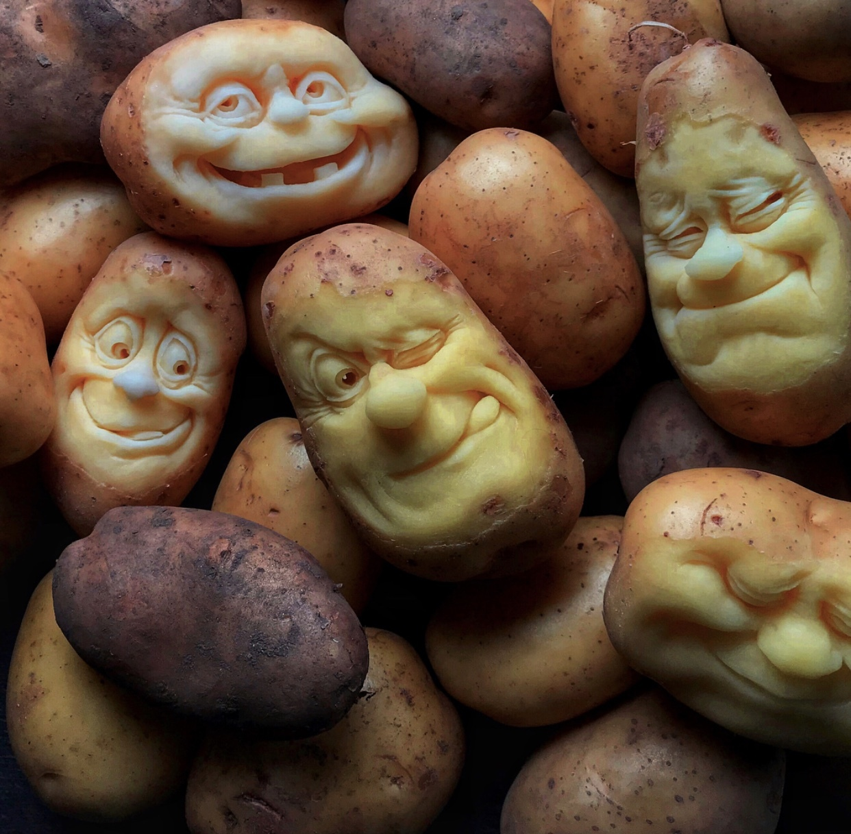
БИОЛОГИЯ
СМОРЩЕННЫЙ КАРТОФЕЛЬ

Slide 4
БИОЛОГИЯ
ВОЛШЕБНЫЙ ШАРИК

Slide 5
ГЕОЛОГИЯ И ГЕОГРАФИЯ

Slide 6
ПАНГЕЯ – древний континент

Slide 7
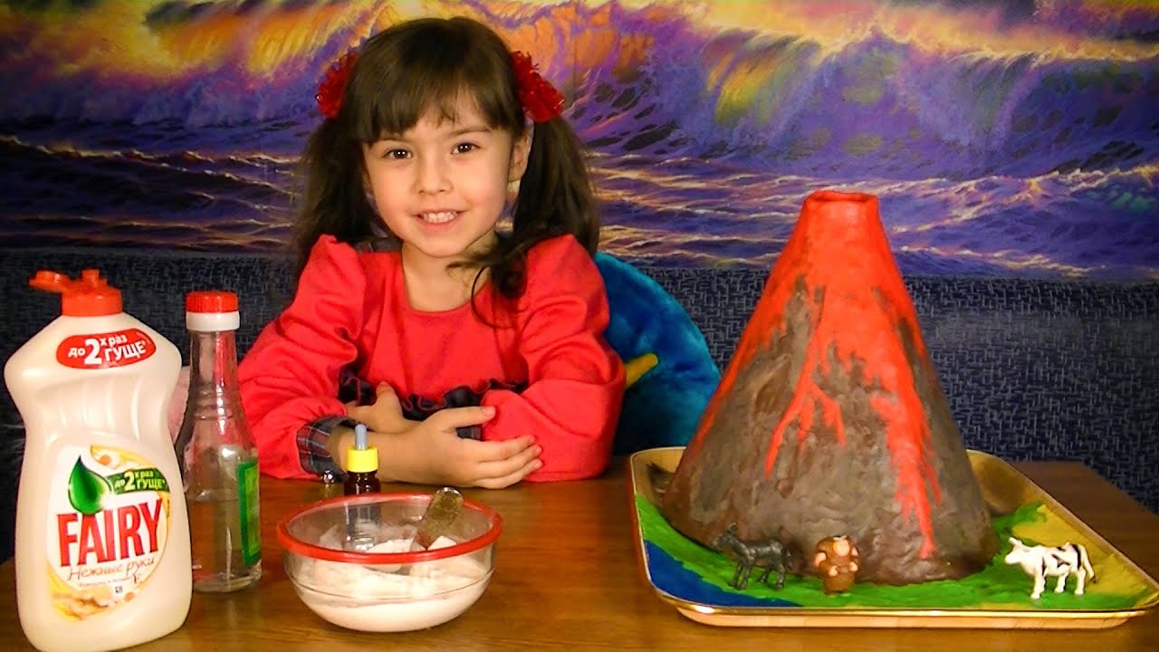
ГЕОЛОГИЯ
ДОМАШНИЙ ВУЛКАН ИЛИ ВУЛКАН В ПЕСОЧНИЦЕ

Slide 8
МАУНА – ЛОА ГАВАЙСКИЕ ОСТРОВА

Slide 9
БОТАНИКА
ФРУКТ ИЛИ ОВОЩ ?

Slide 10
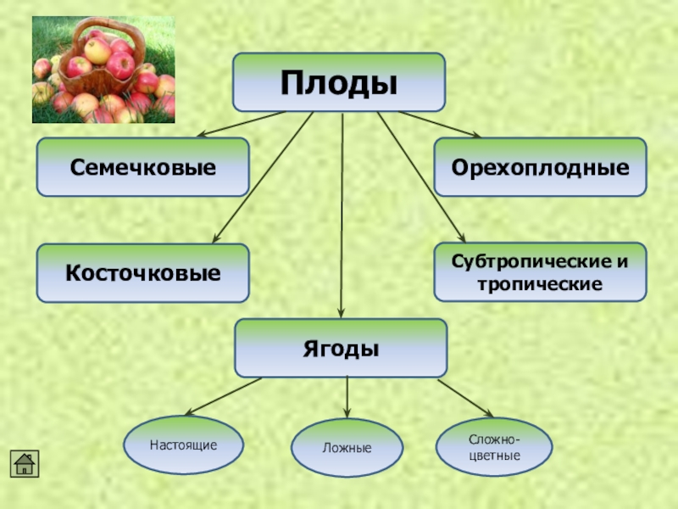
БОТАНИКА
КОДА ФРУКТ – ЯГОДА?

Slide 11
БОТАНИКА
БАНАНОВЫЙ РОЗЫГРЫШ

Slide 12
ХИМИЯ
ПЛАВАЮЩЕЕ ЯЙЦО!

Slide 13
ХИМИЯ
РАДУГА В СТАКАНЕ!

Slide 14
АСТРОНОМИЯ
ЗАПУСК РАПРОБКИ!

Slide 15
БЛАГОДАРЮ ЗА ВНИМАНИЕ!

